Slide 1
NDS編輯節目
UBLink.org

Slide 2
物件

Slide 3
上傳

Slide 4
即時的文字訊息

Slide 5
天氣

Slide 6
時鐘

Slide 7
外部連結

Slide 8
網頁/RSS/RTSP/Multicast

Slide 9
選直的或是橫的

Slide 10
節目畫面分割

Slide 11
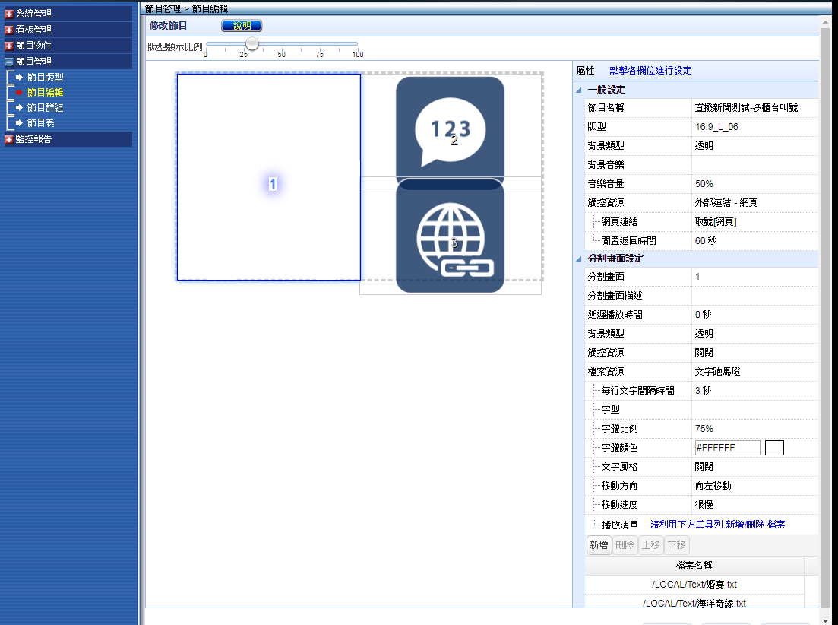

Slide 12
預覽

Slide 13
節目群組 一個節目放完繼續下一個或是單一

Slide 14
發佈節目 播放

Slide 15
@LINE

Slide 16
The END
感謝您 !!
如果您有任何的問題
單項產品詳細簡報請洽詢各區服務處
請洽
台中:裕笠科技股份有限公司
電話:04-2260-5121
help@ublink.org
台北:遠豐科技股份有限公司
電話:02-2932-1422
help@farich.com
高雄:鉅創科技股份有限公司
電話:07-588-1868
kshelp@ublink.org

